Slide 1

EFECTO DEL CLORURO DE CALCIO Y EL PROCESO DE SECADO SOBRE LAS CARACTERÍSTICAS ORGANOLÉPTICAS DE LAS HOJUELAS OSMODESHIDRATADAS DE MELOCOTÓN Prunus pérsica.
Alejandra Estefanía Benavides Bastidas

Slide 2

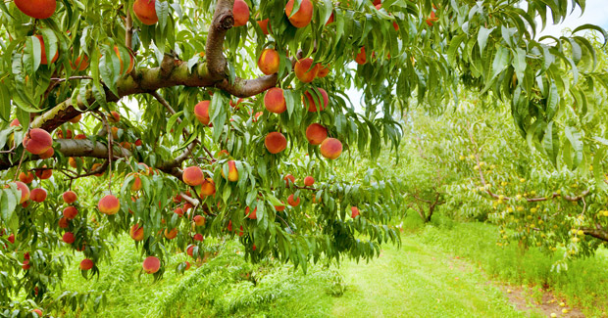
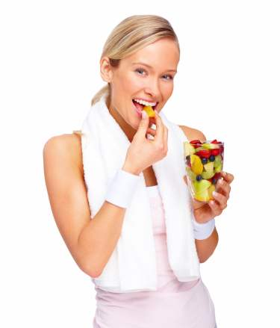
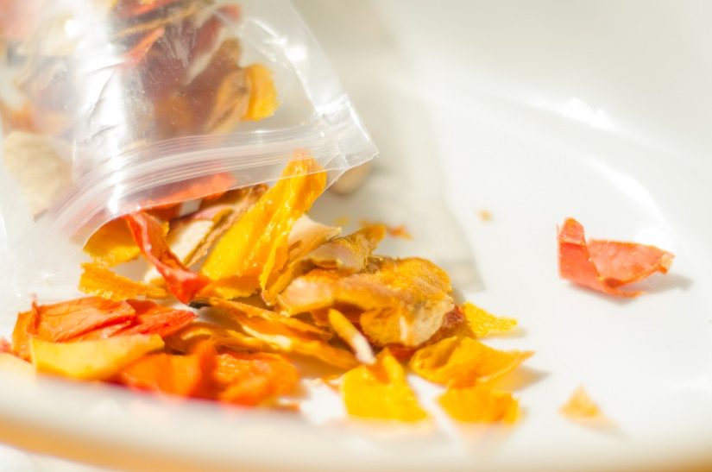
PROBLEMA

Slide 3
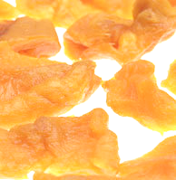
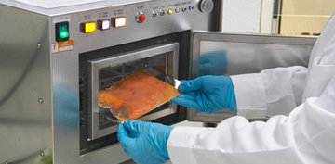
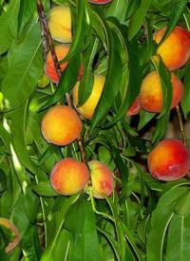
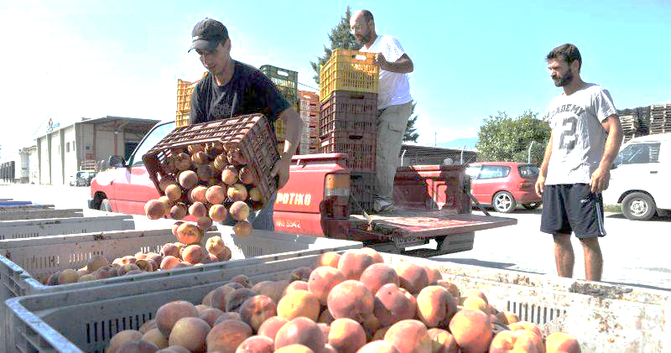
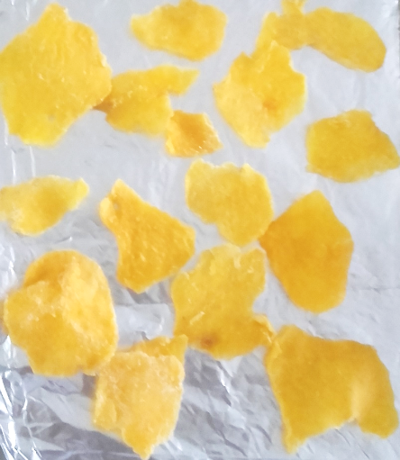
JUSTIFICACIÓN

Slide 4
OBJETIVO GENERAL
OBJETIVOS
Evaluar el efecto del cloruro de calcio y el proceso de secado sobre las características organolépticas de las hojuelas osmodeshidratadas de melocotón prunus pérsica.

Slide 5
OBJETIVOS ESPECÍFICOS
Evaluar el proceso de osmodeshidratación mediante una solución de cloruro de calcio y sacarosa en las hojuelas de melocotón prunus pérsica.
Analizar el efecto de temperatura y de velocidad de aire en el proceso de secado por bandejas, de melocotón osmodeshidratado con cloruro de calcio.
Evaluar la calidad del producto terminado mediante análisis Físicoquímico, microbiológico y organoléptico.

Slide 6
HIPÓTESIS
Hipótesis Nula
Las concentraciones de cloruro de calcio en la solución osmótica, temperatura y la velocidad de aire en el secado, no influyen en la calidad físicoquímica y organoléptica de las hojuelas de melocotón osmodeshidratado.
Hipótesis Alternativa
Las concentraciones de cloruro de calcio en la solución osmótica, temperatura y la velocidad de aire en el secado, mejora la calidad físicoquímica y organoléptica de las hojuelas de melocotón osmodeshidratado.

Slide 7
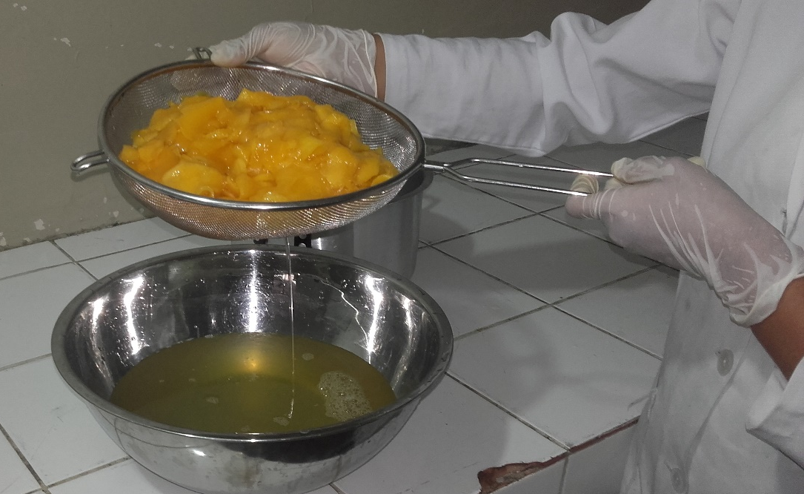
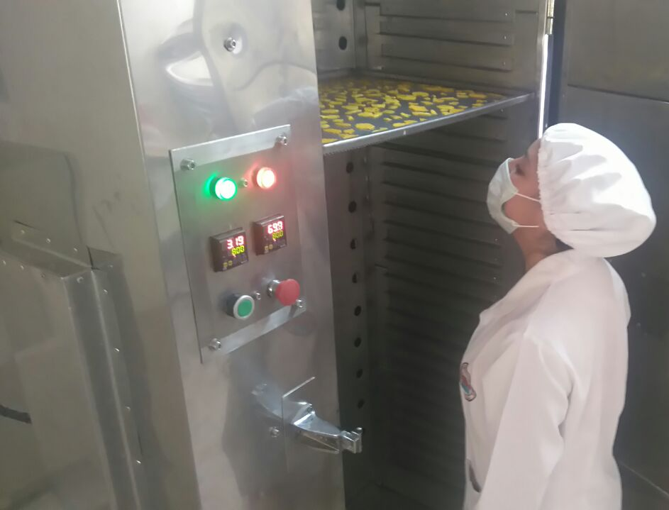
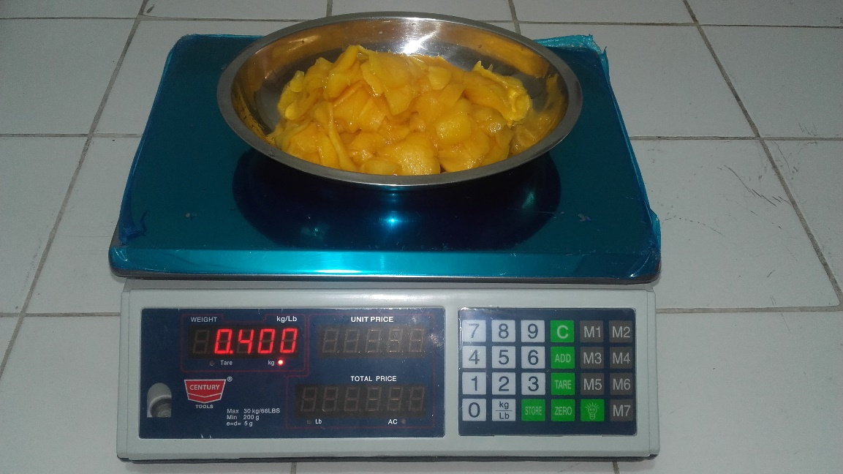
MATERIALES Y MÉTODOS

Slide 8
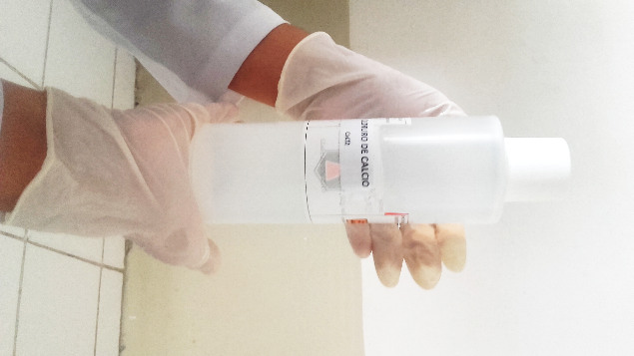
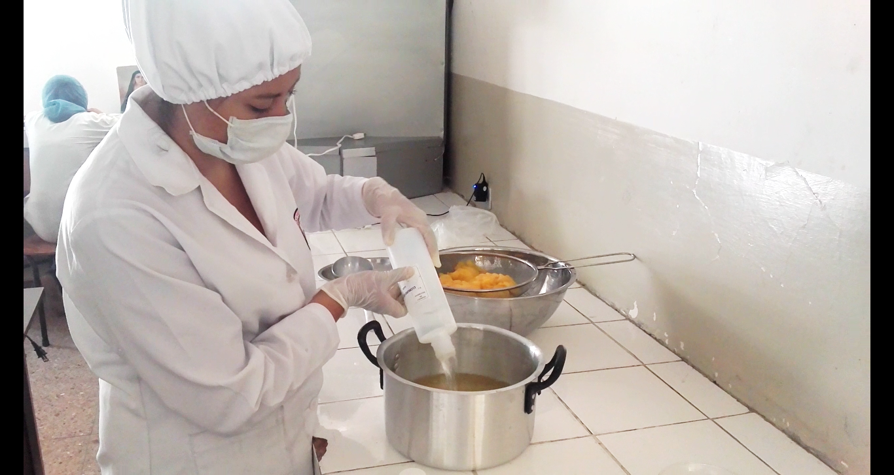
Factores en estudio
Proceso osmótico:
Factor A= Concentración de CaCl2
0% 2.5% 5%

Slide 9
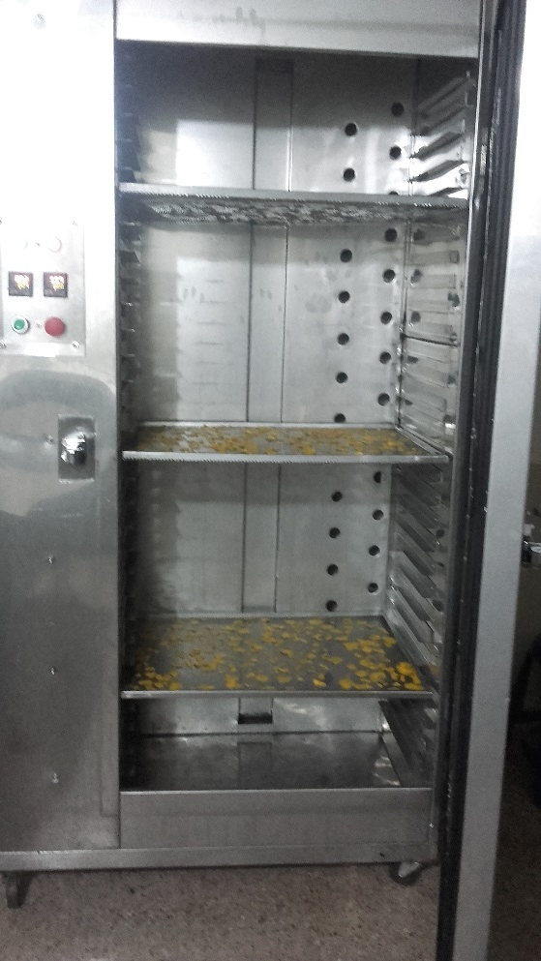
Proceso de secado:
Factor C= Velocidad de secado
2,5 m/s 4 m/s
Factor B= Temperatura de secado
45°C 60°C

Slide 10
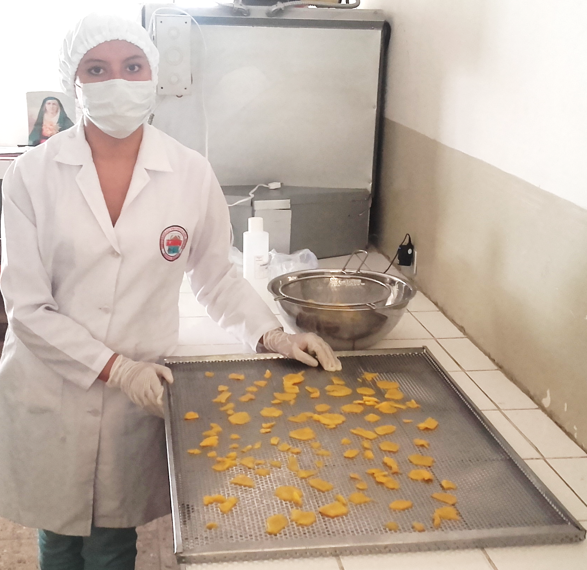
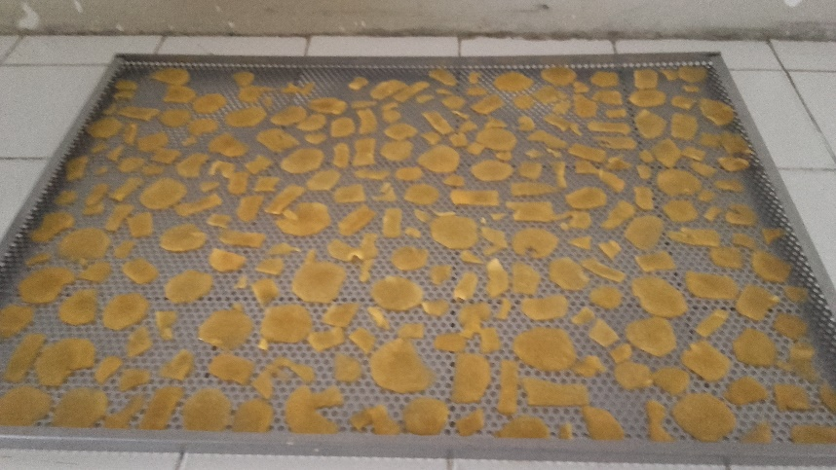
Diseño experimental
Diseño Completamente
al Azar (DCA) arreglo
factorial AxBxC
500 gr de hojuelas de Melocotón (Prunus pérsica)

Slide 11
MANEJO ESPECÍFICO DEL EXPERIMENTO

Slide 12
Recepción
Selección
Pesado 1
Despulpado
Lavado
Pesado 2
Troceado
Escaldado
Almacenamiento
Empacado
Pesado 4
Secado
Enfriamiento
Pesado 3
Escurrido
Escurrido
Pre-tratamiento Osmótico

Slide 13
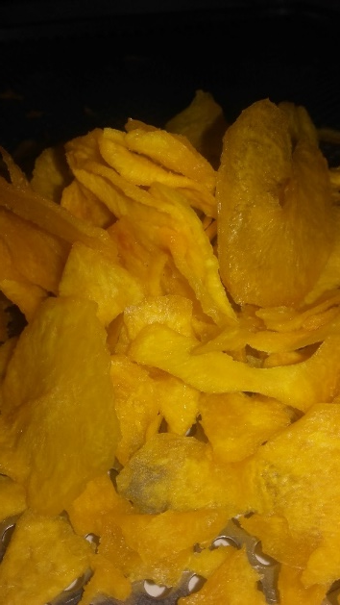
VARIABLE EVALUADAS
VARIABLES CUANTITATIVAS
PRODUCTO FINAL
Actividad de agua
Humedad
pH
Sólidos Solubles

Slide 14
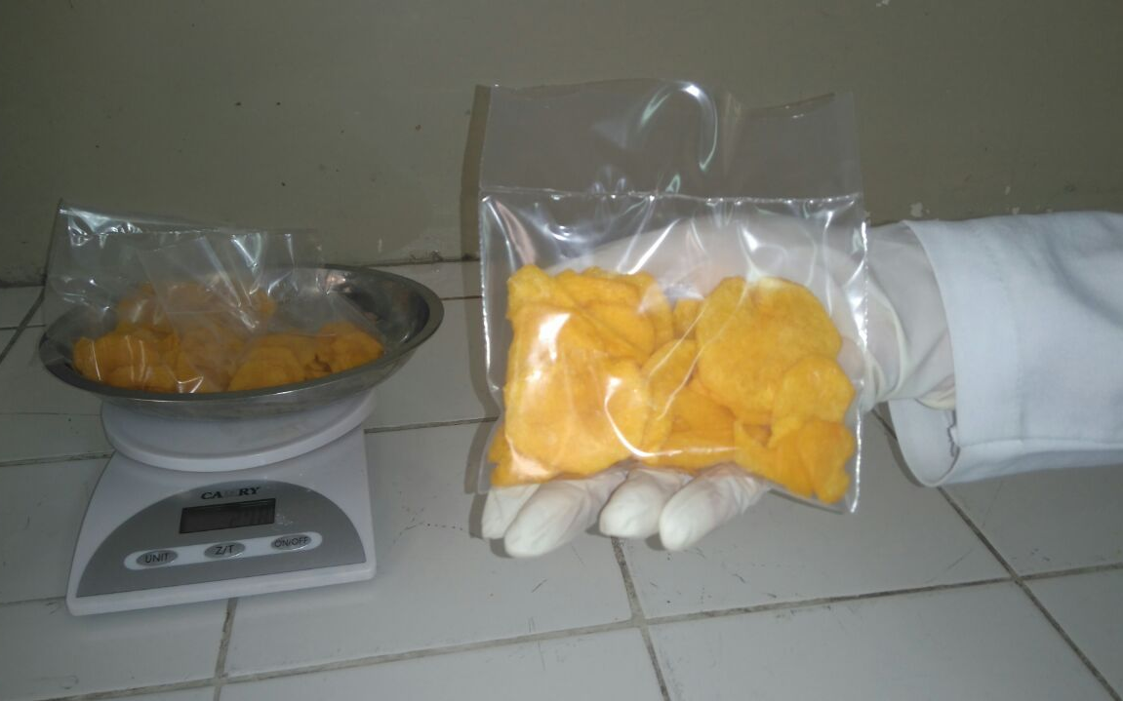
VARIABLES CUANTITATIVAS
Mejores Tratamientos
Azúcares Totales
Carbohidratos Totales
Fibra Total
Calcio
Potasio
Cenizas
Vitamina C

Slide 15
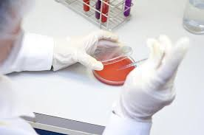
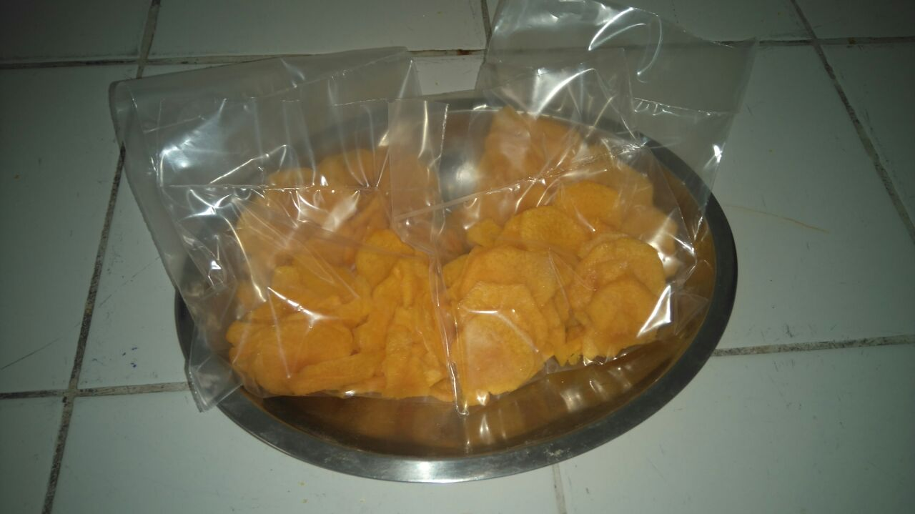
ANÁLISIS MICROBIOLÓGICO
MEJORES TRATAMIENTOS
Recuento de mohos.
Recuento de levaduras

Slide 16
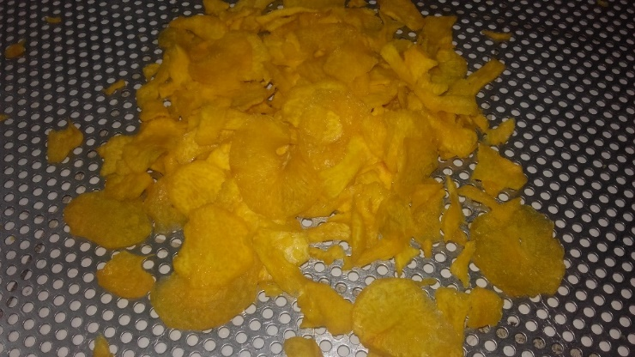
ANÁLISIS ORGANOLÉPTICO
VARIABLES CUALITATIVAS
PRODUCTO TERMINADO
Color
Aroma
Sabor
Textura
Aceptabilidad

Slide 17
RESULTADOS Y DISCUSIONES
PROCESO DE OSMODESHIDRATACIÓN
Tiempo (h) | Concentración de CaCl2 0% |  |  | Concentración de CaCl2 2,5% |  |  |  | Concentración de CaCl2 5%
 | Aw | Humedad B.H. KgH2O/Kg producto | Humedad B.S. KgH2O/Kg Ss | Aw | Humedad B.H. KgH2O/Kg producto | Humedad B.S. KgH2O/KgSs | Aw | Humedad B.H. KgH2O/Kg producto | Humedad B.S. KgH2O/Kg Ss
0 | 0,97 | 0,846 | 5,485 | 0,97 | 0,846 | 5,485 | 0,97 | 0,846 | 5,485
2 | 0,96 | 0,659 | 1,935 | 0,95 | 0,580 | 1,379 | 0,95 | 0,521 | 1,088
4 | 0,95 | 0,578 | 1,370 | 0,94 | 0,479 | 0,919 | 0,93 | 0,450 | 0,819
6 | 0,95 | 0,545 | 1,198 | 0,94 | 0,430 | 0.753 | 0,93 | 0,375 | 0,600

Slide 18
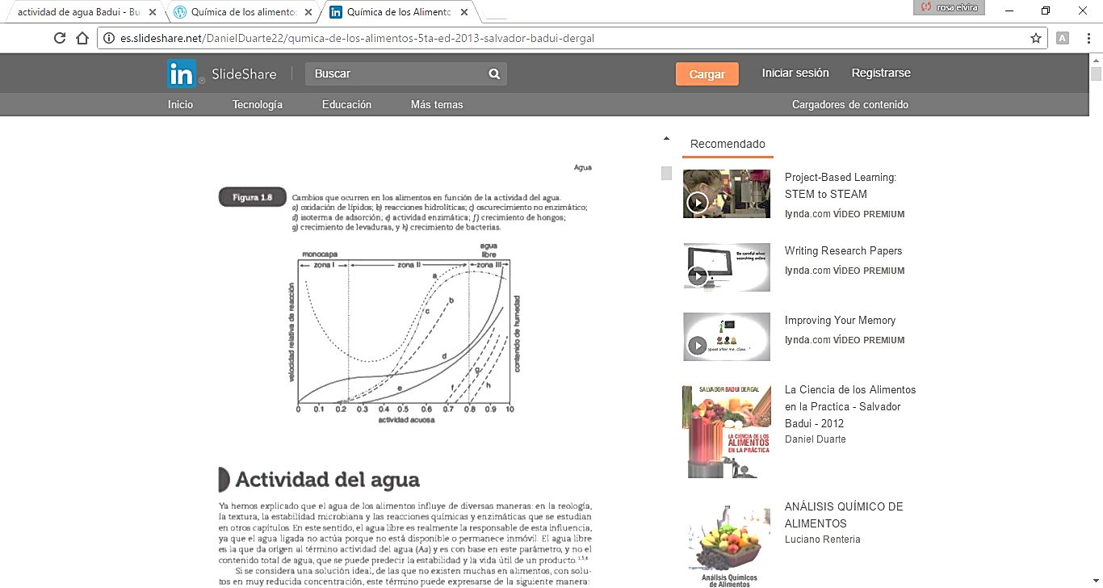
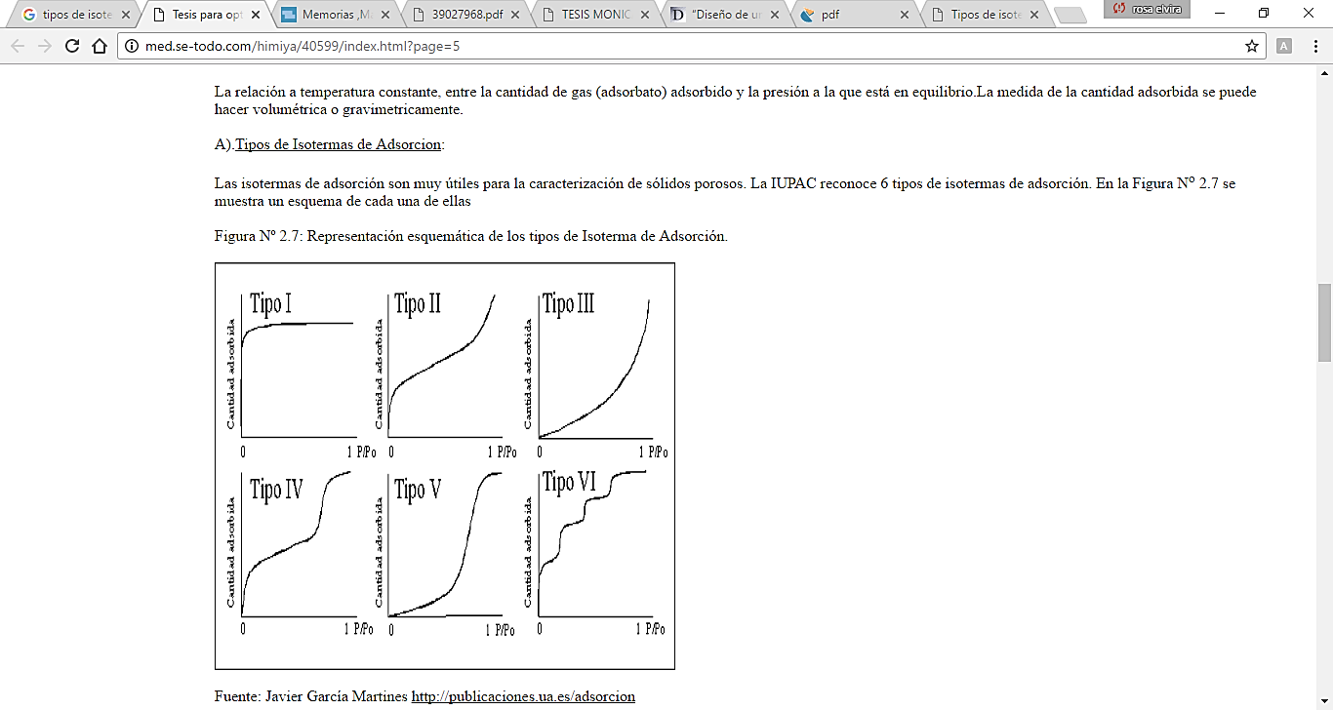
ISOTERMAS DE DESORCIÓN

Slide 19
    ACTIVIDAD DE AGUA Y PRESIÓN OSMÓTICA EN SOLUCIONES OSMODESHIDRATADORAS.
Soluciones osmodeshidratadoras: | Actividad de agua | Presión osmótica
Solución osmótica sacarosa y CaCl2 al 0% | Aw = 0,8953 | 74263.87 Pa
Solución osmótica sacarosa y CaCl2 al 2,5% | Aw= 0,8928 | 76145.67 Pa
Solución osmótica sacarosa y CaCl2 al 5% | Aw= 0,8902 | 78161.88 Pa.

Slide 20
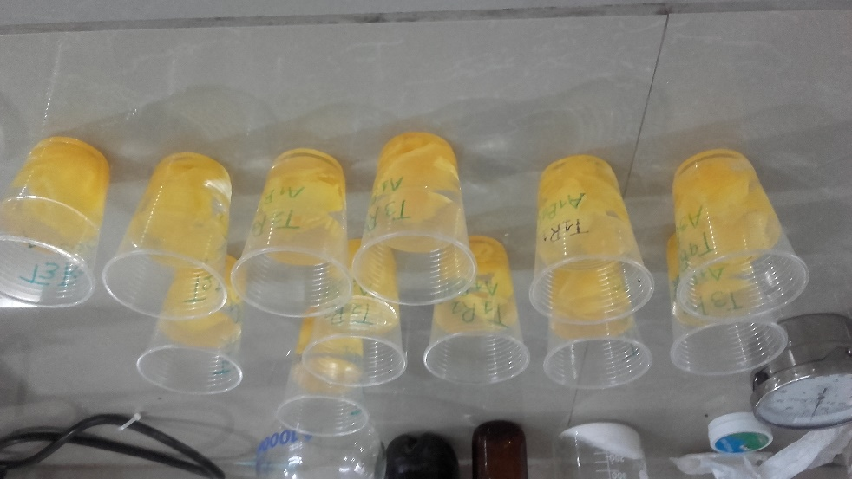
  SÓLIDOS SOLUBLES °BRIX
T3, T9 y T1

Slide 21
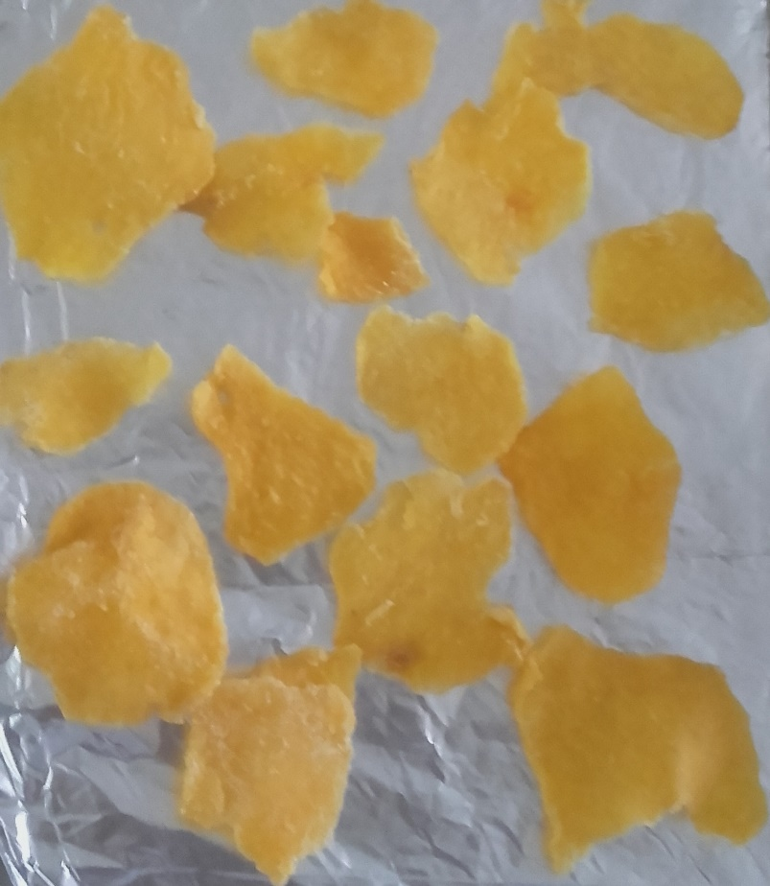
ph
FAO determina que disminuir el pH debajo de 4,2

Slide 22
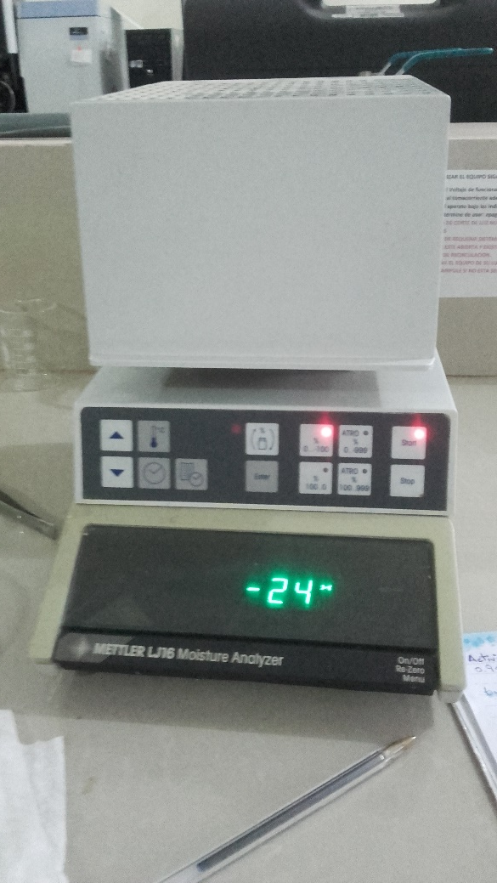
humedad
NORMA NTE INEN 2996

Slide 23
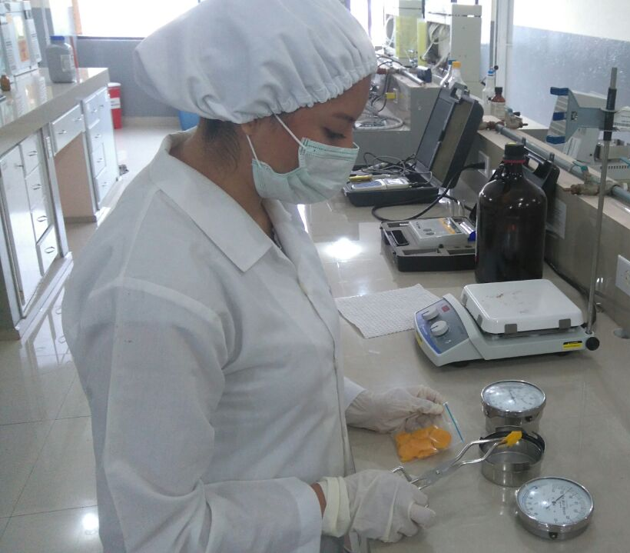
ACTIVIDAD DE AGUA (Aw)
la FAO determina A_{w}, este deberia disminuirse a 0,60

Slide 24
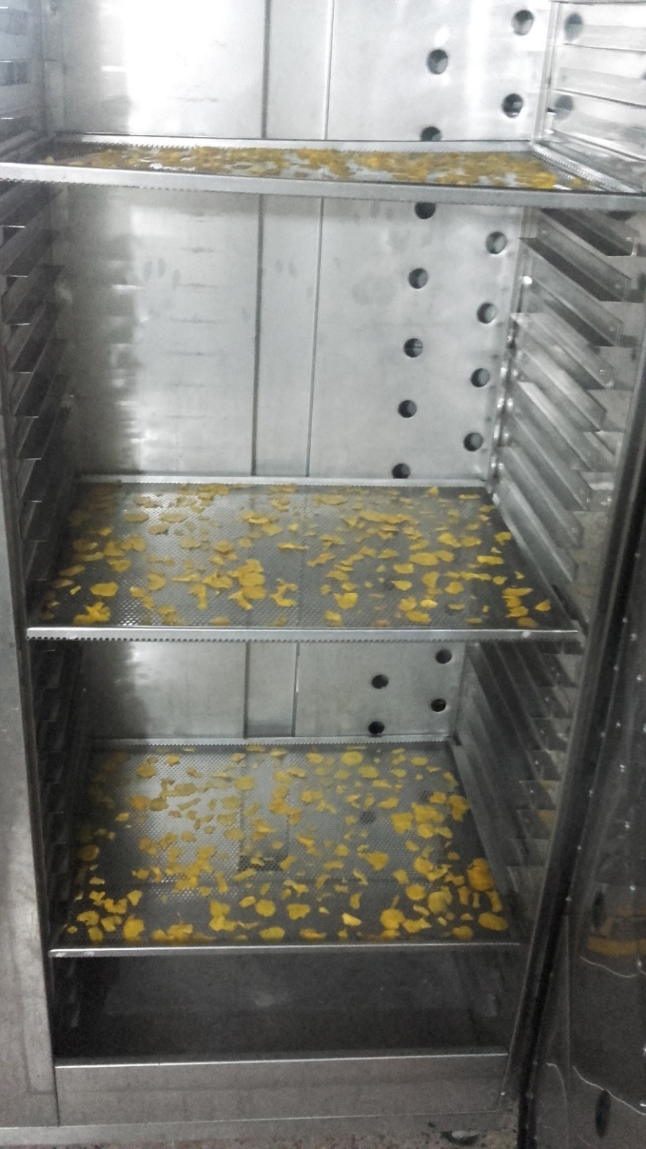
CINÉTICA DE SECADO

Slide 25
CINÉTICA DE SECADO - TRATAMIENTO T8 (A2B2C2)
Xo= | 1,222 kgH2O/kgss
Xc= | 1,158 kgH2O/kgss
Wc= | 0,582 kgH2O/m2.
Xf= | 0,017 kgH2O/kgss
Wf= | 0,004 kgH2O/m2
X*= | 0,006 kgH2O/kgss.
Texp: 3,5 h Tp: 3,54 h Tt:3,54 h

Slide 26
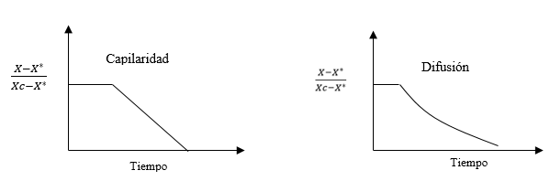
MECANISMO DE DIFUSIÓN –TRATAMIENTO T8 (A2B2C2)

Slide 27
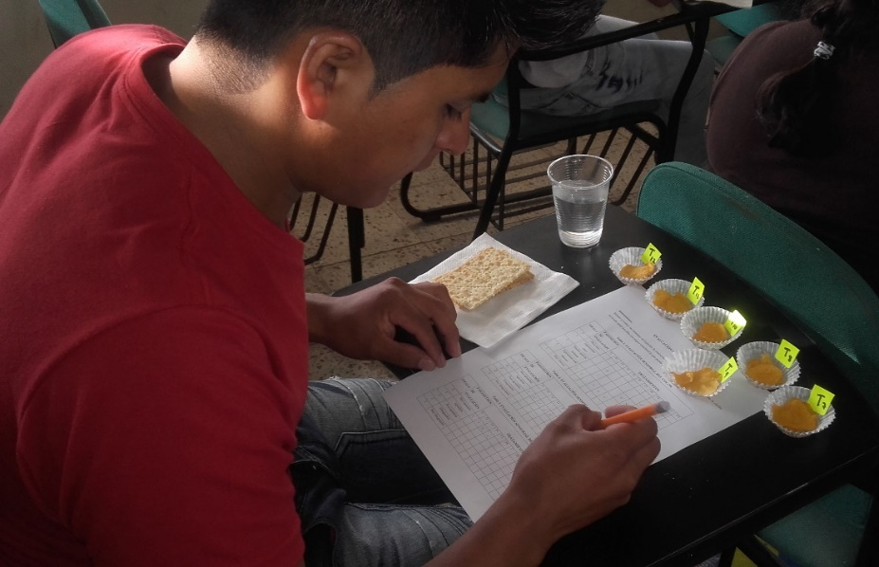
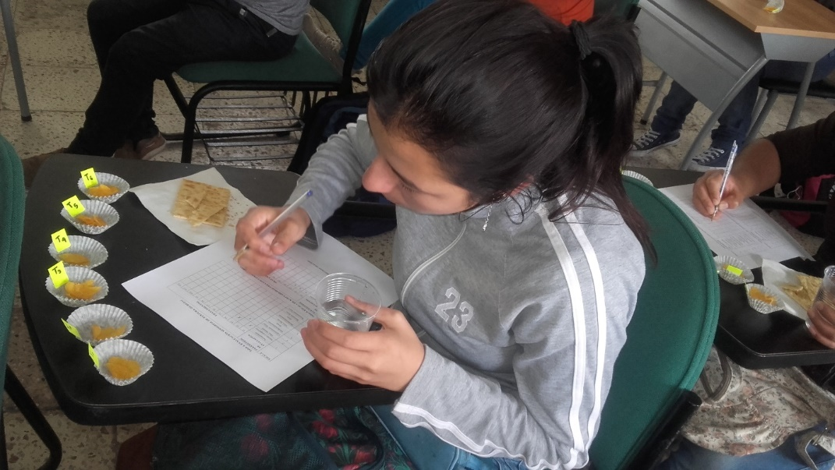
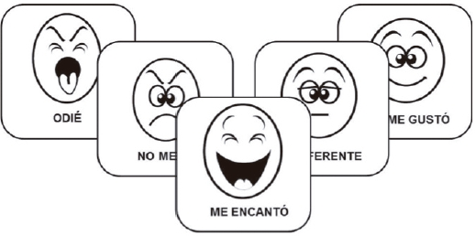
ANÁLISIS SENSORIAL

Slide 28
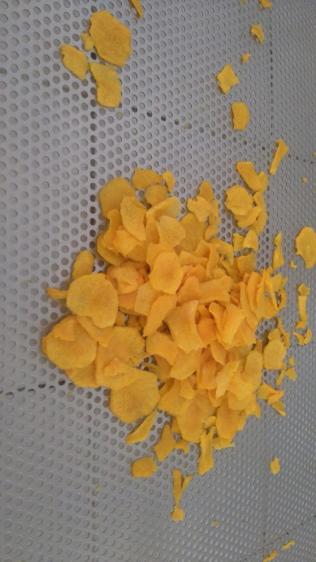

VARIABLES CUALITATIVAS
T10 , T8 y T12.
T9 , T11 y T1.
AROMA
COLOR

Slide 29

SABOR
TEXTURA
T1, T5, T3 y T8.
T12 T11, T7 y T8.

Slide 30
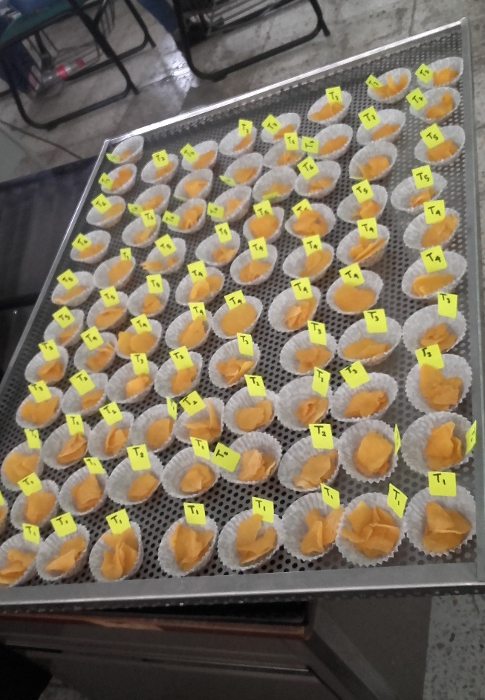
ACEPTABILIDAD
T5, T1, T4 y T8.

Slide 31
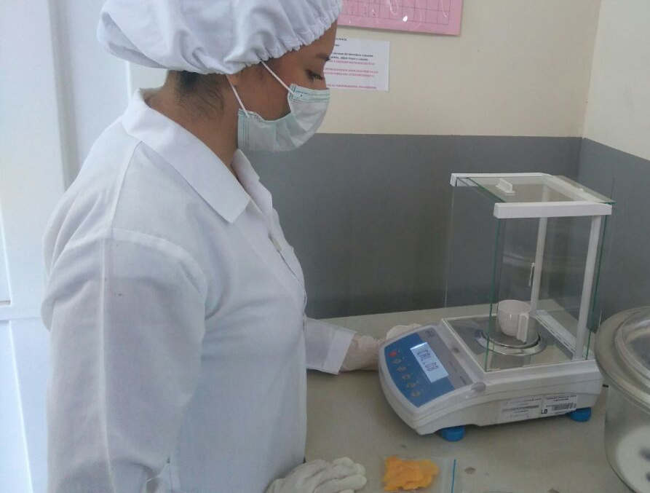

ANÁLISIS MICROBIOLÓGICO
PARÁMETRO ANALIZADO | UNIDAD | RESULTADO |  |  | MÉTODO DE ENSAYO
 |  | T8 | T11 | T12
Recuento de mohos | UFM/g | <10 | <10 | 10 | AOAC 997.02
Recuento de levaduras | UFL/g | <10 | <10 | <10 | AOAC 997.02
NORMA NTE INEN 2996

Slide 32
BALANCE
DE
MATERIALES

Slide 33
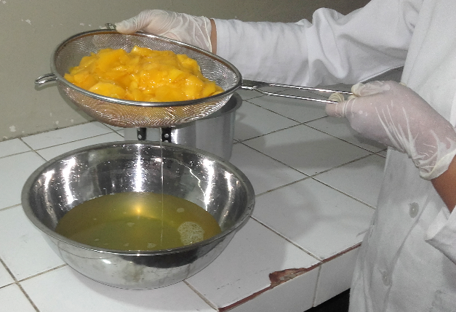
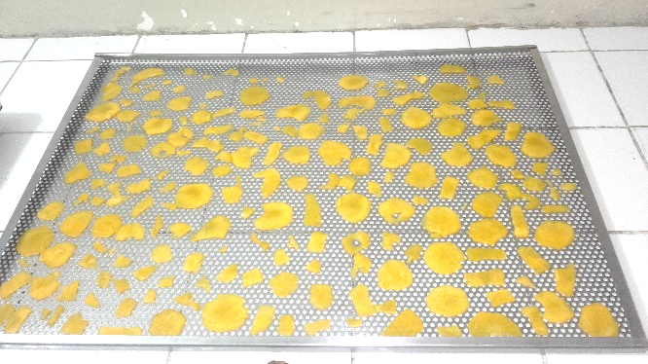
Los tratamientos con mayor concentración de cloruro de calcio al 2,5% y 5% presentaron una mayor disminución del contenido de actividad de agua, debido a que estas concentraciones aumentaron la cinética del proceso de osmodeshidratación en las hojuelas de melocotón, permitiendo la disminución de humedad libre de la fruta de hasta un 47% en base húmeda..
El efecto de la aplicación del cloruro de calcio a concentraciones de 2.5% y 5%, permitió que la presencia de pectatos en las hojuelas de melocotón generen una ionización en el proceso osmótico, lo cual aumentó la presión osmótica dando paso a una mayor difusión de agua y solutos durante el periodo de 6 horas.
CONCLUSIONES

Slide 34
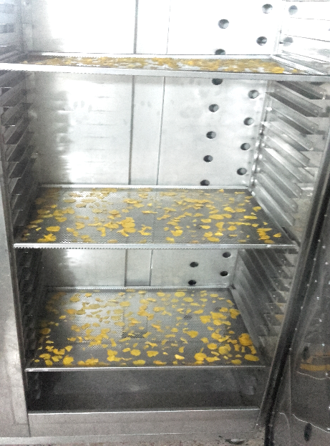
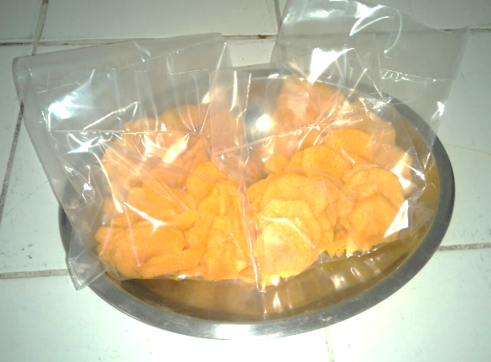
De acuerdo al análisis fisicoquímico y organoléptico realizado se determinó que los tratamientos con concentraciones de 2.5% y 5% de Cl2Ca, una mayor temperatura y mayor velocidad de aire presentaron mejores resultados, ya que a estas concentraciones permiten que los pectatos reduzcan la solubilidad de sustancias pépticas, y se produzca una mayor estabilidad en las paredes celulares de la fruta durante el proceso de secado; obteniendo una mayor firmeza y aceptabilidad de acuerdo a las variables evaluadas por parte del panel degustador. De igual manera, presentó un menor recuento de mohos y levaduras como lo indicó el análisis microbiológico.
La temperatura de 60°C y la velocidad de aire de 4 m/s permitieron reducir tiempos de secado en las hojuelas de melocotón con pretratamiento osmótico llegando hasta 3 horas, a diferencia del uso de secado convencional (6 horas, 30 minutos). Adicionalmente, se evidencio que el período de velocidad decreciente del proceso de secado se encuentra controlado principalmente por el mecanismo de difusión interna del líquido.

Slide 35
De acuerdo a los resultados obtenidos, se acepta la hipótesis alternativa, ya que las concentraciones de cloruro de calcio en la solución osmótica, temperatura y la velocidad de aire en el secado, mejoran la calidad fisicoquímica y organoléptica de las hojuelas de melocotón osmodeshidratadas.

Slide 36
RECOMENDACIONES
Realizar el análisis sobre las isotermas de desorción incluyendo otras temperaturas en el proceso de ósmosis y utilizar de igual manera, diversas sales osmodeshidratadoras, ya que permitirán conocer variantes en la calidad del producto final de acuerdo al contenido de agua.
Realizar investigaciones de procesos combinados de ósmosis y secado utilizando otro estado de madurez de la fruta de melocotón.
Utilizar concentraciones de cloruro de calcio no mayores al 5% en el proceso osmótico con el fin de que el producto tenga aceptabilidad por parte del consumidor.
Investigar sobre posibles usos del jarabe osmodeshidratante resultante del proceso de ósmosis, como un subproducto para introducirlo a la industria de bebidas o jarabes para mermeladas.

Slide 37
GRACIAS POR SU ATENCIÓN…!!!

